Slide 1

Linjär Regression
Antonio Prgomet
Delta AI & Negotiations
www.linkedin.com/in/antonioprgomet

Slide 2

Linjär Regression

Slide 3
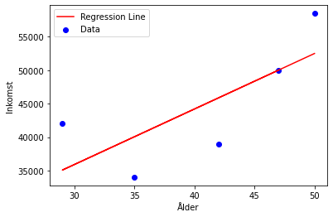

Regressionsproblem
Inkomst (y) | Ålder (x)
58500 | 58
42000 | 29
34000 | 35
39000 | 42
Den beroende variabeln (y = inkomst) har kontinuerliga värden.
En linjär regressions modell (med en variabel): $Y=β_{0}+β_{1}X+ε$
$$inkomst=β_{0}+β_{1}∗ålder+ε$$
Några modeller som kan användas för att hantera regressionsproblem: - Linjär Regression - Support Vector Machines (SVM) - Beslutsträd

Slide 4
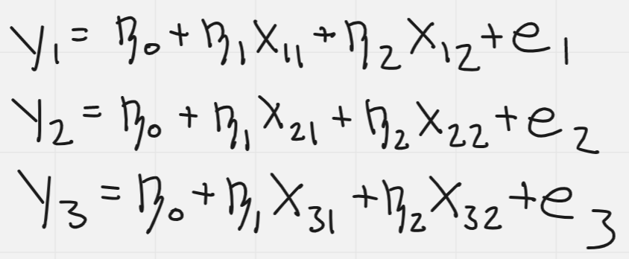

Multipel Linjär Regression
Modell: $Y=β_{0}+β_{1}X_{1}+β_{2}X_{2}+…+β_{p}X_{p}+ ε$
När vi har data så blir det (om vi antar att det finns två variabler, p = 2, samt 3 observationer) enligt ekvationerna nedan.
Notera, när vi har faktisk data så blir det små bokstäver: X → x
Y → y

Slide 5
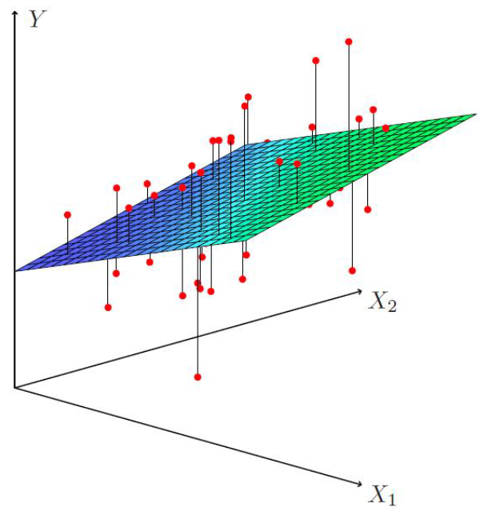
Med två variabler så har man ett plan istället för en linje.
Har man fler variabler så kan vi inte visualisera det.

Slide 6
Parameter Skattning - Linjär Regression

Slide 7
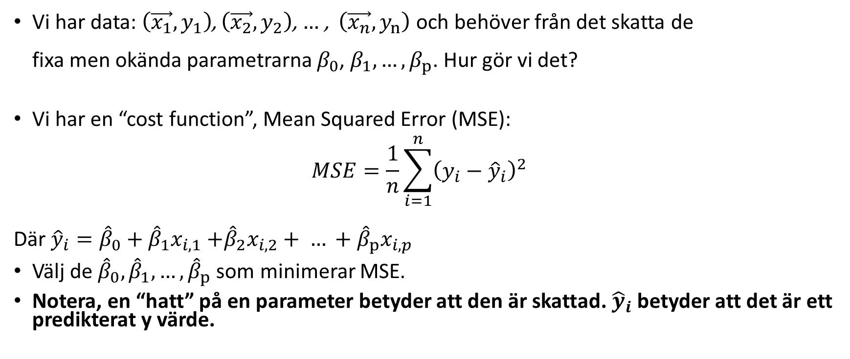
Parameterskattning (1/2)
Vi har data: $\left(\vec{x_{1}},y_{1}\right)$, $\left(\vec{x_{2}},y_{2}\right)$, $…$, $\left(\vec{x_{n}},y_{n}\right)$ och behöver från det skatta de fixa men okända parametrarna $β_{0}$, $β_{1}, …,β_{p}$. Hur gör vi det?
Vi har en “cost function”, Mean Squared Error (MSE): $MSE=\frac{1}{n}\sum_{i=1}^{n}{{\left(y_{i}−{\hat{y}}_{i}\right)}^{2}}$
Där ${\hat{y}}_{i}={\hat{β}}_{0}+{\hat{β}}_{1}x_{i,1}$ $+{\hat{β}}_{2}x_{i,2}+ … +{\hat{β}}_{p}x_{i,p}$
Välj de ${\hat{β}}_{0}, {\hat{β}}_{1}, …, {\hat{β}}_{p}$som minimerar MSE.
Notera, en “hatt” på en parameter betyder att den är skattad. ${\hat{y}}_{i}$ betyder att det är ett predikterat y värde.

Slide 8
Gradient Descent (vi ska ha hört det)

Slide 9
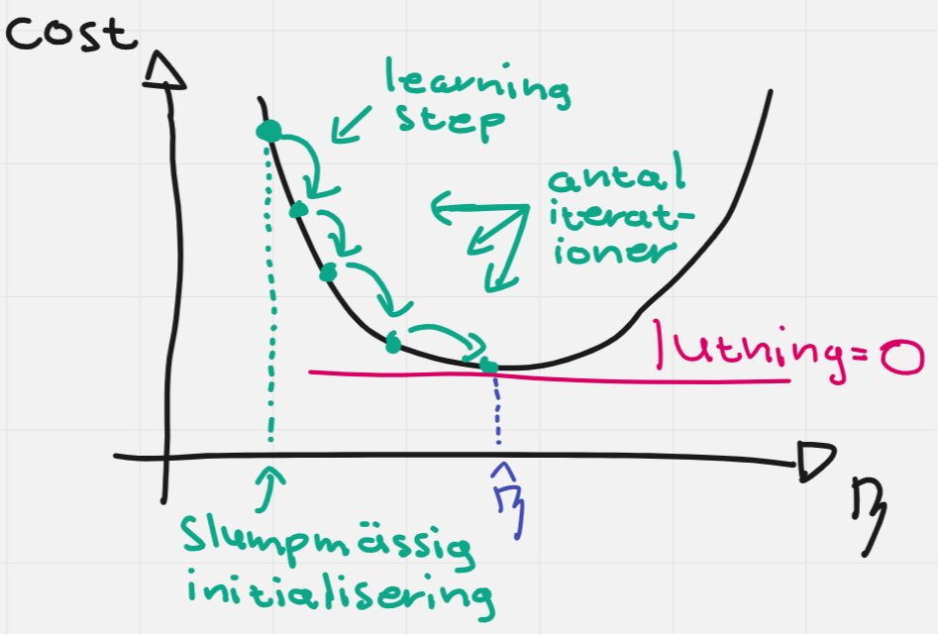
Gradient Descent
Gradient Descent är en optimeringsalgoritm som används för att hitta en funktions minimum eller maximum.
Intuition: För att hitta en funktions minimum → Gå i den riktning som har en lutning nedåt, fortsätt gå fram tills lutningen är 0.
Bra att ha en intuition, men datorn gör jobbet åt oss ☺

Slide 10
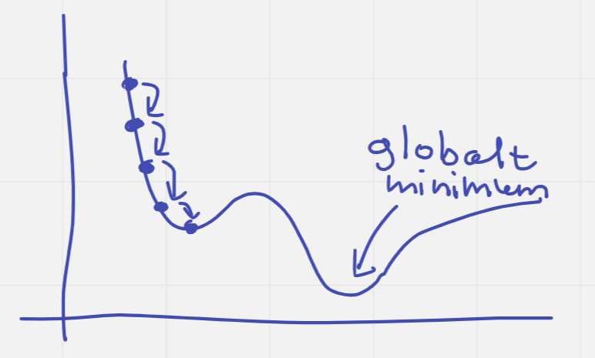
Gradient Descent
Potentiellt problem: Vissa funktioner har ett lokalt minimum, och algoritmen kanske fastnar där och hittar därför inte det globala minimumet som är det vi är ute efter.

Slide 11
Utvärdering: Root Mean Squared Error (RMSE)

Slide 12
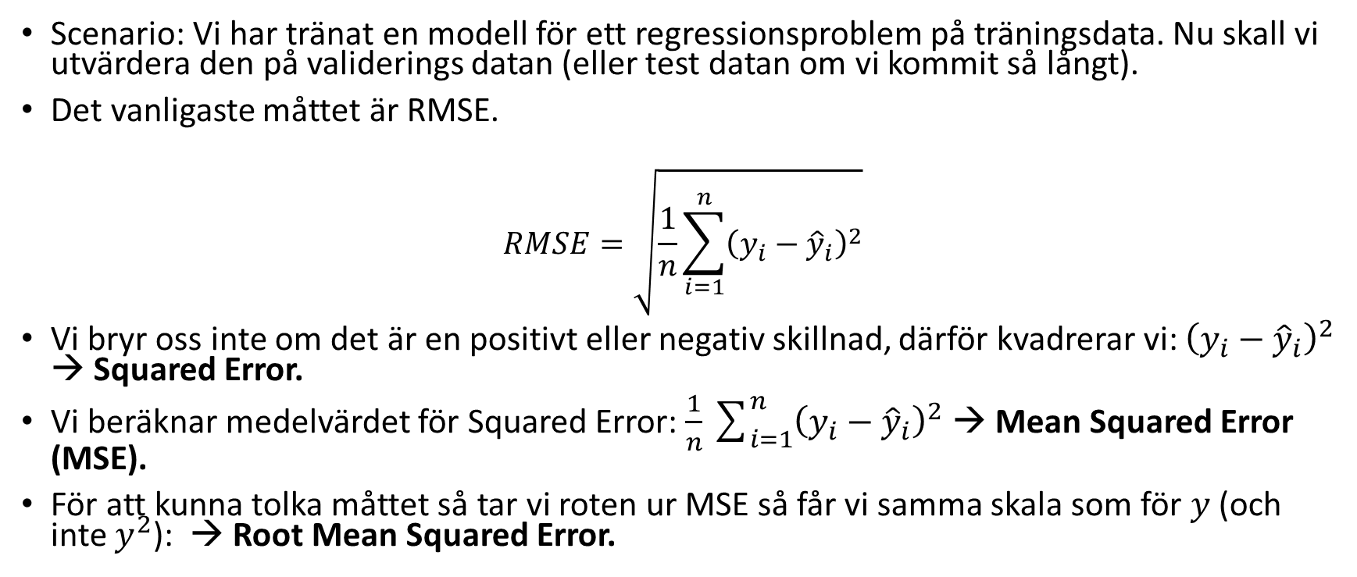
Root Mean Squared Error (RMSE)
Scenario: Vi har tränat en modell för ett regressionsproblem på träningsdata. Nu skall vi utvärdera den på validerings datan (eller test datan om vi kommit så långt).
Det vanligaste måttet är RMSE.
$$RMSE=\sqrt{\frac{1}{n}\sum_{i=1}^{n}{{\left(y_{i}−{\hat{y}}_{i}\right)}^{2}}}$$
Vi bryr oss inte om det är en positivt eller negativ skillnad, därför kvadrerar vi: ${\left(y_{i}−{\hat{y}}_{i}\right)}^{2}$ → Squared Error.
Vi beräknar medelvärdet för Squared Error: $\frac{1}{n}\sum_{i=1}^{n}{{\left(y_{i}−{\hat{y}}_{i}\right)}^{2}}$ → Mean Squared Error (MSE).
För att kunna tolka måttet så tar vi roten ur MSE så får vi samma skala som för $y$ (och inte $y^{2}$): → Root Mean Squared Error.

Slide 13
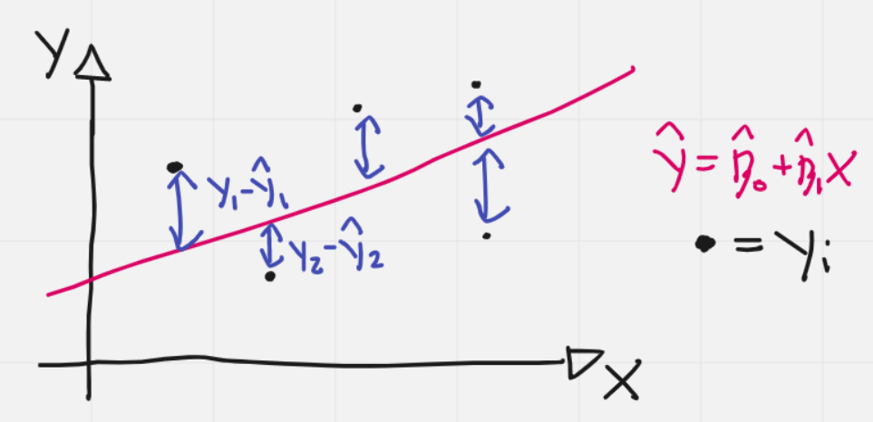
RMSE - Tolkning
RMSE kan vi tolka som våra prediktioners medelavstånd till de sanna värdena.

Slide 14
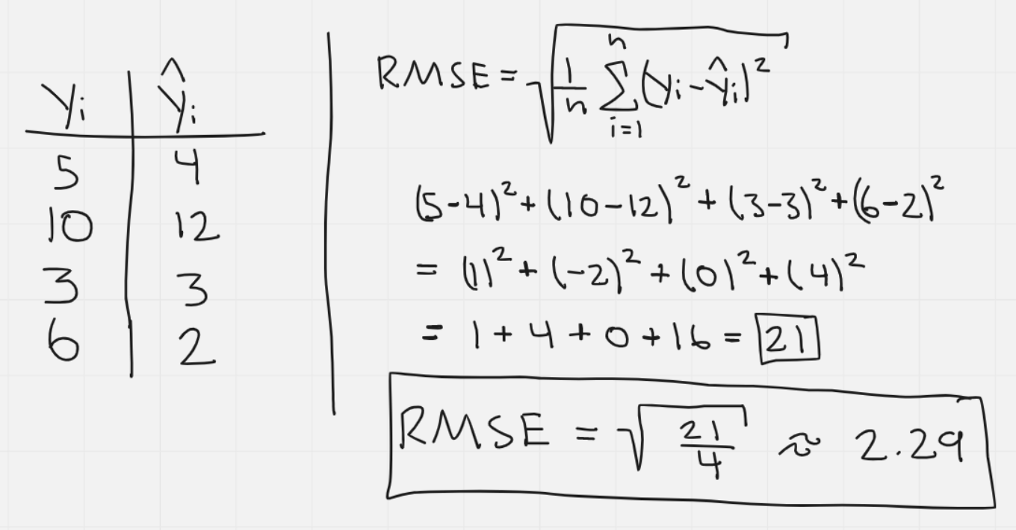
RMSE - Exempel

Slide 15
Polynomregression

Slide 16
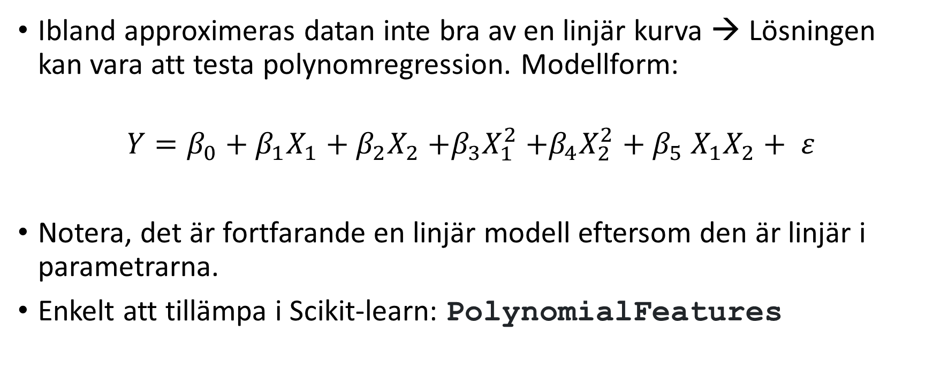
Polynomregression
Ibland approximeras datan inte bra av en linjär kurva → Lösningen kan vara att testa polynomregression. Modellform:
$$Y=β_{0}+β_{1}X_{1}+β_{2}X_{2}{+β_{3}X}_{1}^{2}{+β_{4}X}_{2}^{2}{+ β}_{5}X_{1}X_{2}+ ε$$
Notera, det är fortfarande en linjär modell eftersom den är linjär i parametrarna.
Enkelt att tillämpa i Scikit-learn: PolynomialFeatures

Slide 17
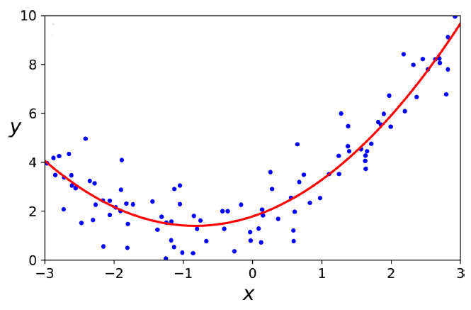

Slide 18
Bias-Variance Trade-off

Slide 19
Bias Variance Trade-off
En modells ”generalization error” kan delas in i tre delar:
Bias: Uppstår p.g.a. felaktigt specificerad modell, t.ex. vi använder vanlig linjär regression när datan är kvadratisk (t.ex. polynomregression kan vara lämpligt).
Varians: Uppstår till följd av modellens känslighet av träningsdatan. Mer komplexa / flexibla modeller har högre varians och det är förklaringen till att det inte alltid är bättre att öka komplexiteten.
Ej reducerbart fel: Datan har ”noise” / brus som helt enkelt är slumpmässigt.
Generellt sett, ökad modell-komplexitet ökar variansen men minskar bias och vice versa. Det är därför det inte alltid är bättre med en mer komplex modell (t.ex. polynom regression istället för enkel linjär regression). Ökningen i varians kostar mer än vad minskningen i bias smakar.

Slide 20
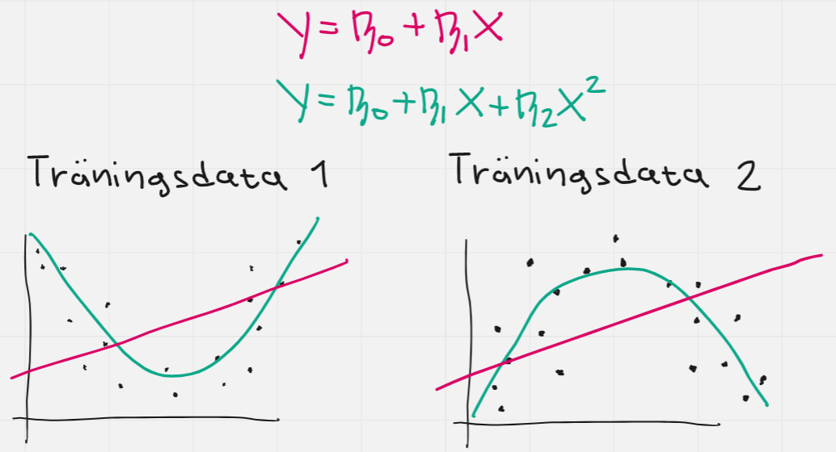
Den gröna modellen är mer flexibel och vi ser att den ändras mycket beroende på hur datan ser ut → Högre varians.
Generellt sett så passar den gröna modellen datan bättre → Lägre bias.
Men, modellens generaliseringsförmåga (att prediktera ny data som modellen inte har sett / tränats på) är inte nödvändigtvis bättre. Detta kan förklaras m.h.a. ”Bias-variance tradeoff”.

Slide 21
Regularisering

Slide 22
Regularisering av linjär regression
Att regularisera en modell innebär att man ”begränsar den”, d.v.s. flexibiliteten minskar. Detta leder till högre bias men lägre varians.
Kan vara användbart p.g.a. ”bias-variance tradeoff”.

Slide 23
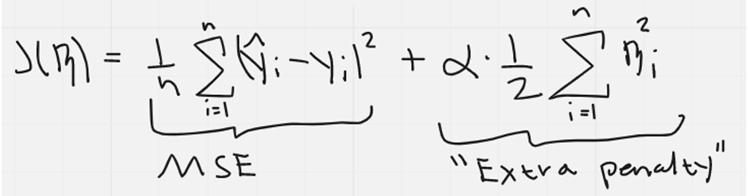

Ridge Regression
Ridge Regression lägger ett extra straff i kostnadsfunktionen som vi försöker minimera.
Våra beta kommer dras mot 0 såvida MSE inte minskar mer än vad extra straffet ökar.
$α$ är en hyperparameter och kan väljas med hjälp av GridSearchCV i Scikit-learn.

Slide 24
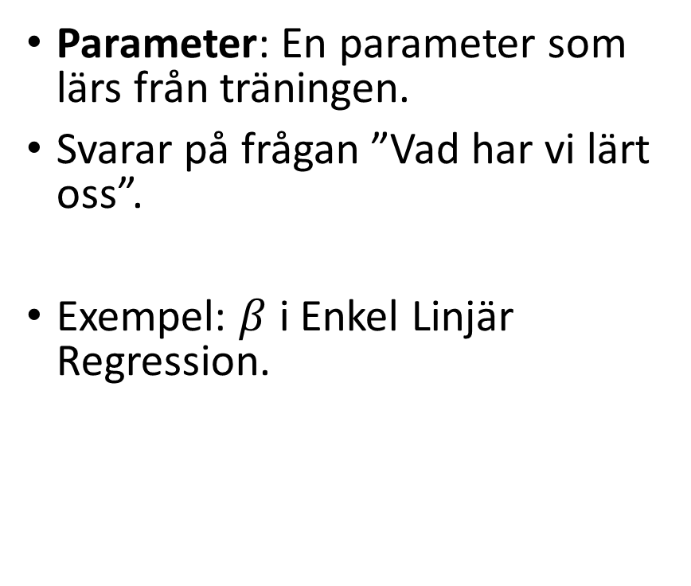
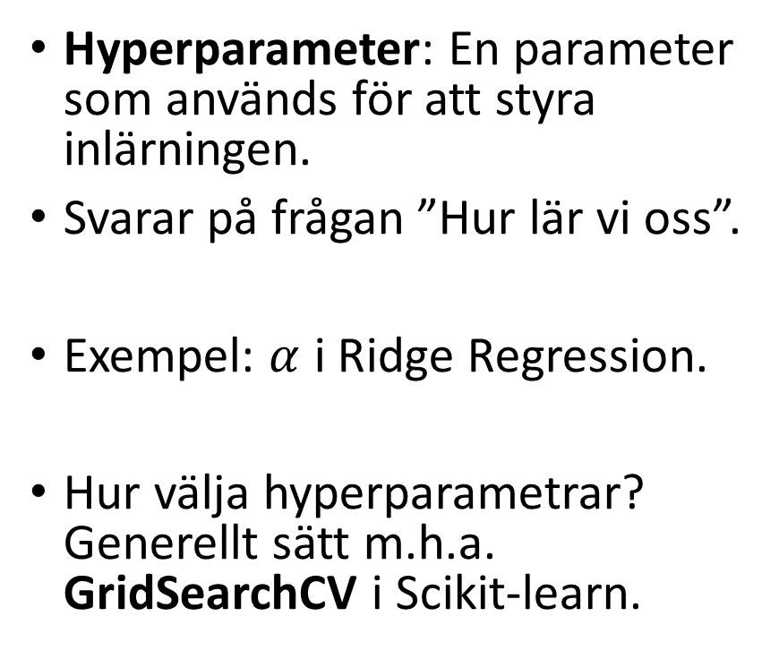
Hyperparameter & Parameter
Hyperparameter: En parameter som används för att styra inlärningen.
Svarar på frågan ”Hur lär vi oss”.
Exempel: $α$ i Ridge Regression.
Hur välja hyperparametrar? Generellt sätt m.h.a. GridSearchCV i Scikit-learn.
Parameter: En parameter som lärs från träningen.
Svarar på frågan ”Vad har vi lärt oss”.
Exempel: $β$ i Enkel Linjär Regression.

Slide 25
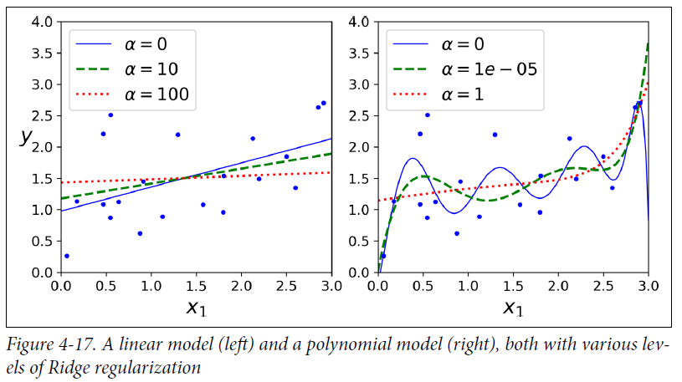
Bild tagen från (s.136) i andra upplagan av Hands on machine Learning with Scikit-Learn Keras & Tensorflow, Aurélien Géron.

Slide 26
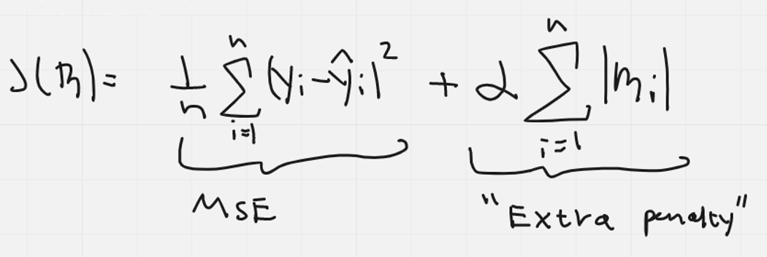

Lasso Regression
Man kan matematiskt visa att LASSO tenderar att sätta ”oviktiga” parametrar till 0 vilket gör den populär då man automatiskt får fram vilka variabler som skall användas i en regressions modell.
$α$ är en hyperparameter och kan väljas med hjälp av GridSearchCV i Scikit-learn.

Slide 27
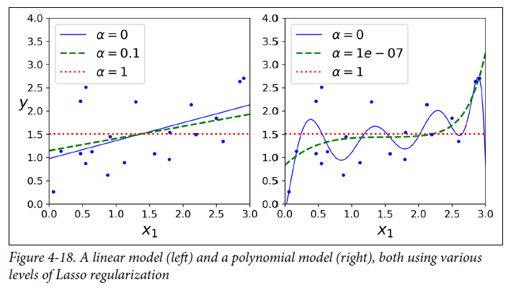
Bild tagen från (s.138) i andra upplagan av Hands on machine Learning with Scikit-Learn Keras & Tensorflow, Aurélien Géron.

Slide 28
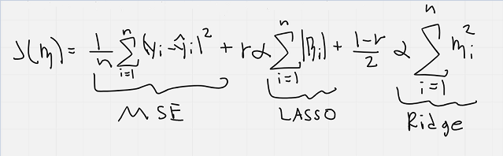
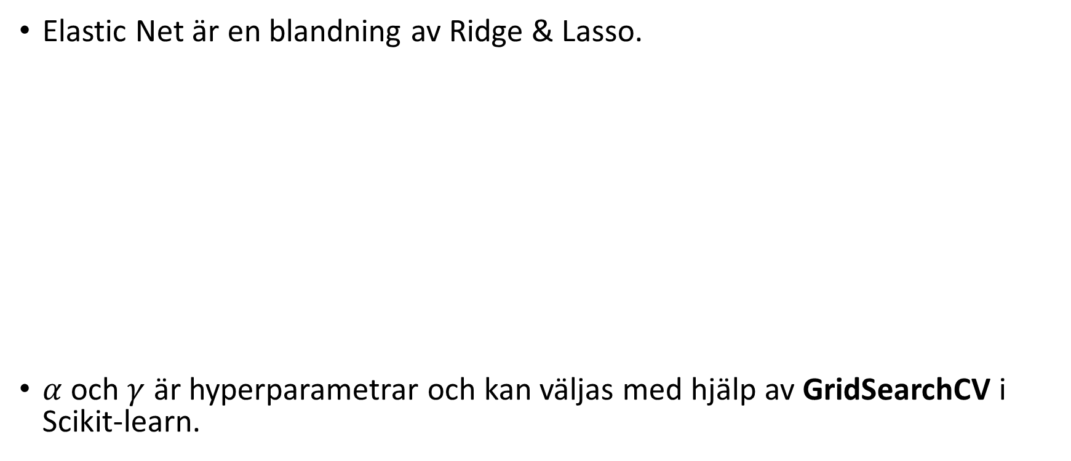
Elastic Net
Elastic Net är en blandning av Ridge & Lasso.
$α$ och $γ$ är hyperparametrar och kan väljas med hjälp av GridSearchCV i Scikit-learn.

Slide 29
Beslutsträd & Randomforest

Slide 30
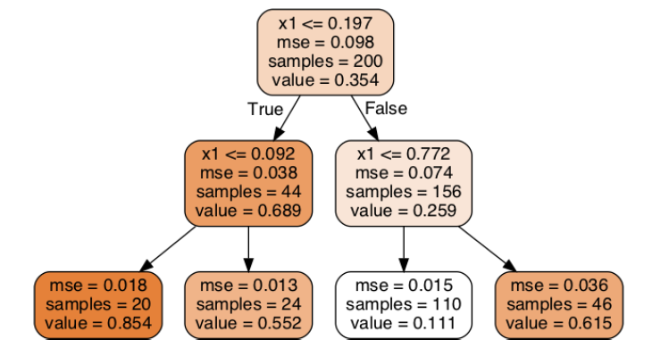
Regression
Exempel: Antag x1 = 0.6.
Då går vi höger, vänster.
Vårt predikterade värde blir 0.111.
I den löv-noden finns det 110 observationer.
MSE = 0.015 i den löv-noden.
För regressionsproblem så vill optimeringsalgoritmen minimera MSE.
Kombination av många träd (där medelvärdet av trädens prediktioner används) benämns random forest.
Regularisering används också här för att inte ”overfitta datan”. Se Scikit-learn dokumentation för implementation.

Slide 31
Regularisering
Beslutsträd är en flexibel modell och kan därför ”overfitta” träningsdatan, d.v.s. att modellens generaliseringsförmåga till ny data som den inte blivit tränad på är låg.
Lösning: Regularisering.
I Scikit-learn kan man t.ex. genom GridSearch justera hyperparametrar såsom:
max_depth
min_samples_split
min_samples_leaf

Slide 32
SVM Regression

Slide 33
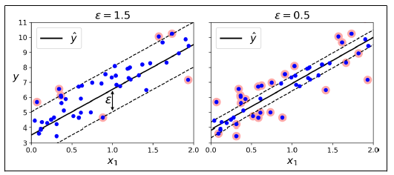
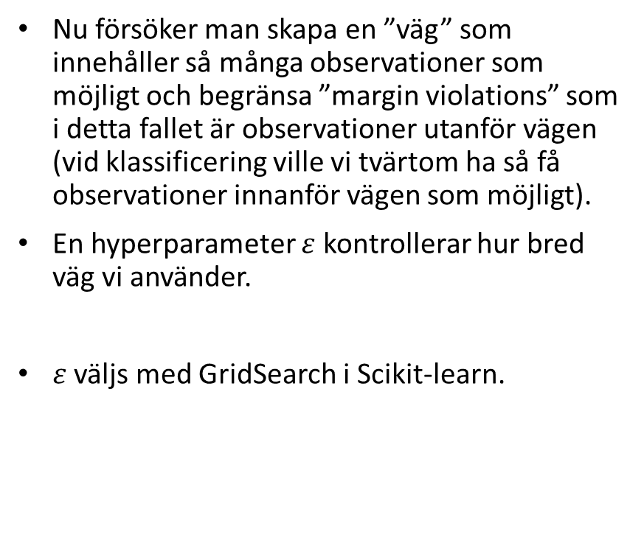
SVM Regression
Nu försöker man skapa en ”väg” som innehåller så många observationer som möjligt och begränsa ”margin violations” som i detta fallet är observationer utanför vägen (vid klassificering ville vi tvärtom ha så få observationer innanför vägen som möjligt).
En hyperparameter $ε$ kontrollerar hur bred väg vi använder.
$ε$ väljs med GridSearch i Scikit-learn.

Slide 34
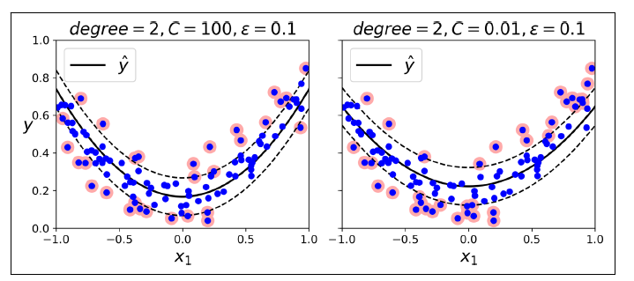
SVM Regression
”Kernel tricket” funkar också för regressionsproblem för att t.ex. fånga icke-linjärt mönster. Mer om detta i kapitlet om klassificering.
######### Imports
import numpy as np
from sklearn.svm import SVR
######### Modelling
np.random.seed(42)
m = 100
X = 2 * np.random.rand(m, 1) - 1
y = (0.2 + 0.1 * X + 0.5 * X**2 + np.random.randn(m, 1)/10).ravel()
svm_poly_reg = SVR(kernel="poly", degree=2, C=100, epsilon=0.1, gamma="scale")
svm_poly_reg.fit(X, y)
svm_poly_reg.predict(np.array([0.5]).reshape(-1, 1))

Slide 35
Linjär Regression
Antonio Prgomet
Delta AI & Negotiations
www.linkedin.com/in/antonioprgomet

